Slide 1
最优控制2023
绪 论

Slide 2
提 纲
控制理论的发展
现代控制理论的主要内容
一个最优控制问题的例子
最优控制问题的描述
几点说明

Slide 3
自动控制（自动化）是一门交叉学科

Slide 4
自动化技术的新发展
工厂全球化、开放化
出现柔性制造、虚拟工厂、CIMS （Computer Integrated Manufactory Systems) 、CIPS（Computer Integrated Processing Systems) ，现场总线技术越来越成熟
机器人、智能自动化技术
智能制造(IM)
实时的嵌入式系统控制技术发展的新领域

Slide 5
企业自动化系统结构

Slide 6
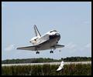
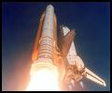
控制的应用
1) 空间飞行器的导航和控制系统。包括商业飞机、制导导弹、高级战斗机、发射飞船和卫星等。它提供了在面临大的环境和系统不确定性时，系统的稳定性和跟踪。

Slide 7
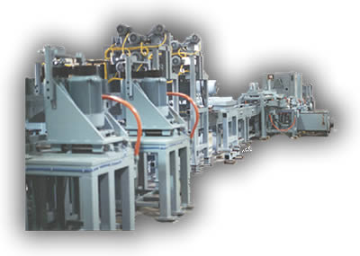
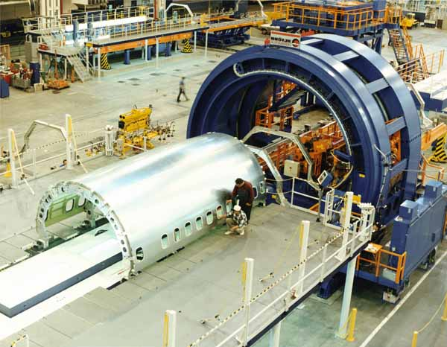
2) 制造工业中的控制系统。从汽车制造到集成芯片制造，计算机控制的机械装置提供了精确的定位和组装，满足部件和成品高质量和高产量的需求。
企业生产的发展趋向：单件生产→大批量生产→多品种小批量
→变品种变批量

Slide 8
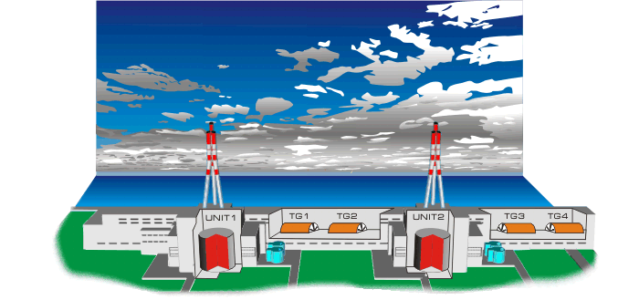
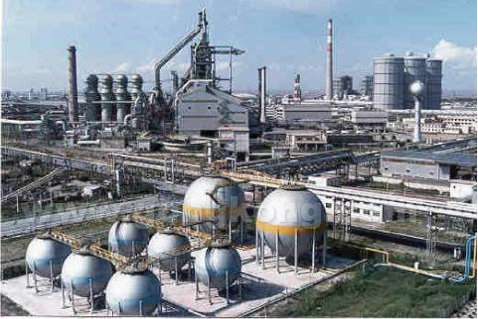
3）工业过程控制系统。特别是在化工企业，通过监控数以千计的传感信号并且对数百个阀、加热器、泵及其它执行器作出相应的调整，维持产品的高质量。
核电站
上海宝钢

Slide 9
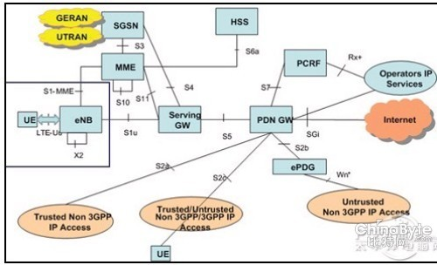
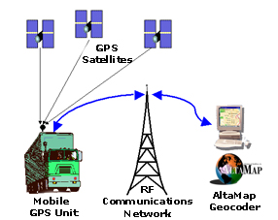
4）通信系统。包括电话系统、移动电话及Internet。控制系统调节传输设备和转发器中信号的功率水平；在网络路由设备中管理信包缓冲器；提供自适应的噪声消除以适应变化的传输线路特性。

Slide 10
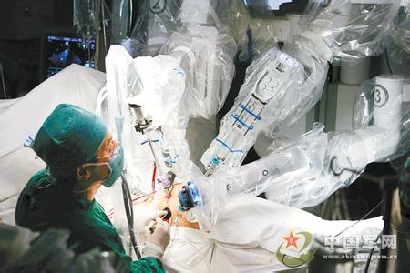
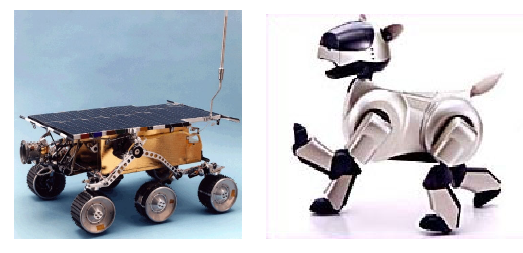
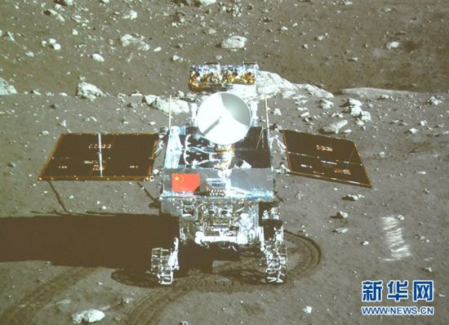
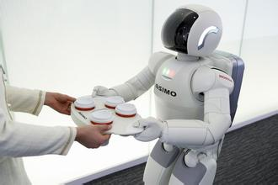
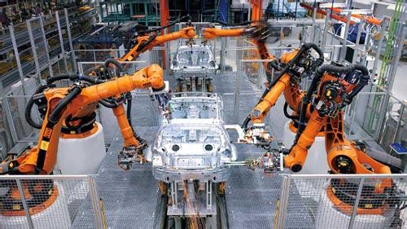
5） 机器人和智能机器人
机器人成功的例子火星探路机器人和SONY公司的Aibo机器人
Wiener的大部分关于机器人和智能机器的设想仍没有实现。

Slide 11
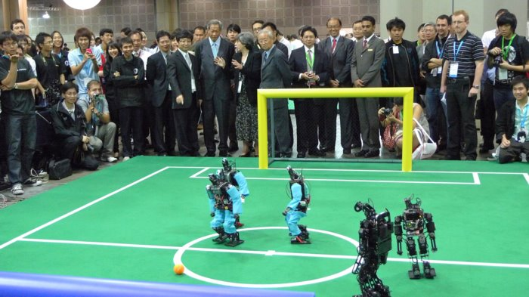
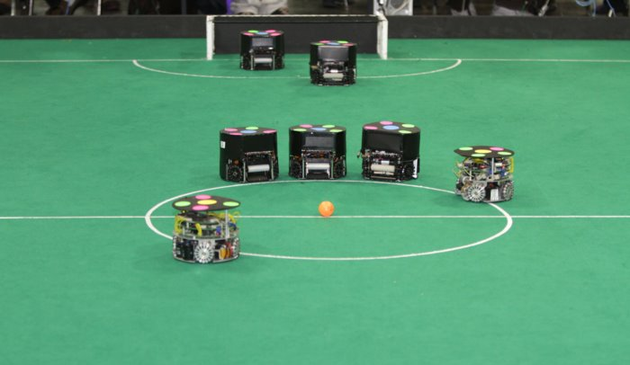
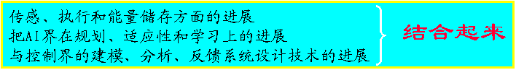
机器人足球比赛

Slide 12
控制理论发展的概况
控制理论的发展始于Watt飞球调节蒸汽机以后的100年。
20世纪20~40年代以反馈控制理论为代表，形成经典控制理论
著名的控制科学家有：Black, Nyquist, Bode.
20世纪50~60年代随着航空航天事业的发展, 形成以多变量控制为特征的现代控制理论
Kalman的滤波器，Pontryagin的极大值原理，Bellman 的动态规划，Lyapunov的稳定性理论
我们课程中的内容

Slide 13
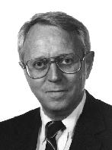
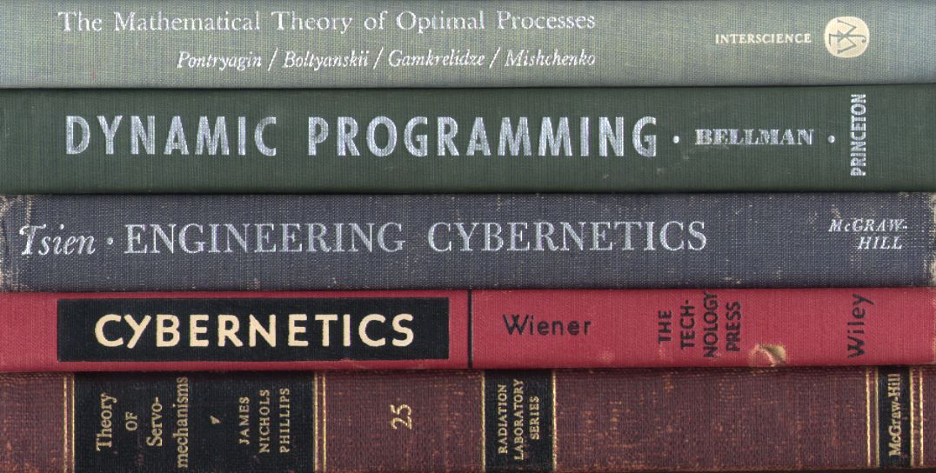
The Beginning－－KARL J. ÅSTRÖM
Notes:
James Nichols Phillips 1947
Wiener 1948
Tsien 1954
Bellman 1957
Pontryagin 1962

Slide 14
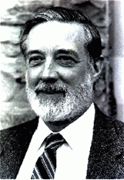
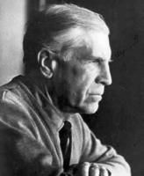

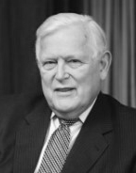
1960s - the Age of: －－ Murray Wonham
Lev Pontryagin
1908-1988
The supremacy of variational methods, differential equations, and (incidentally!) of the mathematicians.
Richard E. Bellman
1920-1984
Digital computer revolution – formulation that are discrete, algorithmic and recursive.
Rudolf E. Kalman
1930-
Control research moves from the frequency domain to state space.

Slide 15
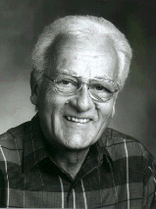
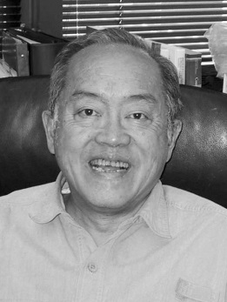
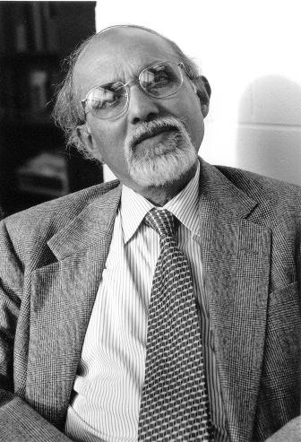

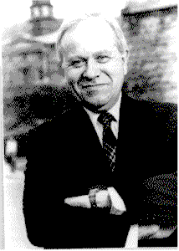
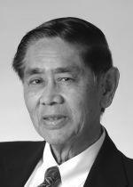
Part of second phase- Club 34
Petar Kokotovic
Yu-Chi Ho
Karl Astrom
Sanjoy Mitter
Murray Wonham
George Zames
Eugene Wong
Control guy, National Academy of Engineering, IEEE (Life) Fellow, Born in 1934
IEEE Control Systems Awards
1995
1989
1990
2000
1987
1985
Nonlinear System
Optimal Control
Adaptive Control
Optimal Control
Multivariable Control
Robust Control
Data Base
Adaptive Control
DES
DEDS
Computer Control
Nonlinear Filter
DES
Stochastic Control
Notes:
http://blog.sciencenet.cn/blog-1565-245790.html
王佑曾

Slide 16
控制理论发展的概况
70年代初以分解和协调为基础,形成了大系统控制理论，用于复杂系统的控制
递阶控制理论、分散控制理论、排队论等
主要用于资源管理、交通控制、环境保护等。
70年代初开始形成智能控制
专家控制、神经网络控制、模糊控制、软计算控制
80年代初开始形成鲁棒控制、非线性控制
90年代初开始了离散事件动态系统和混杂控制系统的研究
第三代控制理论!?

Slide 17
• 与其它学科的比较
控制与很多自然科学学科的一个主要区别是
控制本质上是一门工程科学.工程科学的最高成就是发现处理和复杂人造系统起本质作用的新的系统原理。反馈就是这样的一个原理。
➔ 控制与其它学科重叠最强的领域是物理系统的建模,面向控制的建模与其它学科的建模之间的一个基本区别是：
子系统（部件）之间的相互作用表示方式不同；控制依靠输入/输出建模；控制意义下的建模允许我们设计子系统间的鲁棒连接。
➔控制算法和软件与传统的计算机软件有很大的不同。
在分析和设计控制算法时，系统的物理结构（动态）是首要的，并且
（硬）实时本质支配着它们的实施。

Slide 18
理论与实际应用存在很大差距
PID在实际应用中仍占统治地位
原因：
●自动控制学科高度的交叉性、应用的广泛性；
●所需数学工具难以被多数技术人员所掌握；
●自动控制需要其它技术支持，如网络、计算机；
●实际应用情况的复杂性、多变性、不确定性；
●国内企业存在管理体制问题，技术投入力度不够。

Slide 19
复杂系统（3C）
控制对象的复杂性
模型的不确定性、高度非线性、分布式的转感器和执行机构、动态突变、多时间标度、复杂的信息模式、庞大的数据量和严格的性能指标。
环境的复杂性
变化的不确定性、难以辨识，必须与被控对象集合起来作为一个整体来考虑。
控制任务或目标的复杂性
控制目标和任务的多重性，时变性，任务集合处理的复杂性。
随着对复杂系统实施有效控制需求的增长，
现有控制理论面临着更大的挑战。

Slide 20
自动化科学与技术的发展趋势
智能化
网络化
融合化
装置和系统
控制与决策的高度智能化
跨越装置
跨越地域
跨越天地
信息融合
信息物理融合
20

Slide 21
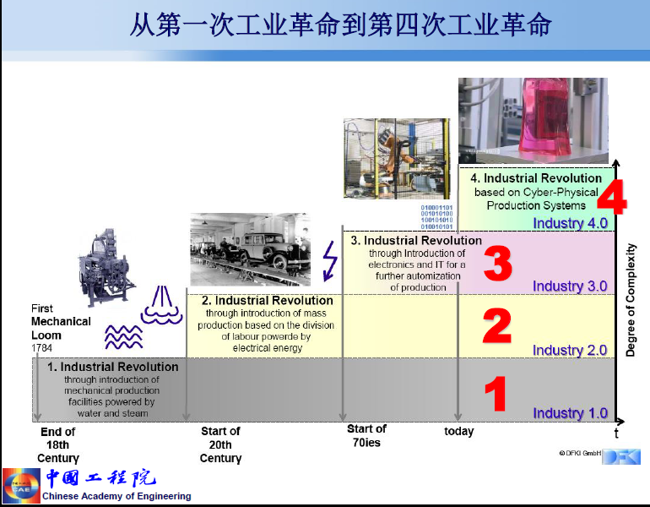
“信息物理融合系统
是第四次工业革命的基础”

Slide 22
信息物理融合系统
信息物理融合系统是信息网络融入物理对象，在环境和状态感知基础上，集通信、计算和控制于一身的系统，是孕育中的第四次工业革命的基础。大规模信息物理融合的网络化基础设施已成为政府、交通、电力、通信、金融等部门和行业正常运转的基础。

Slide 23
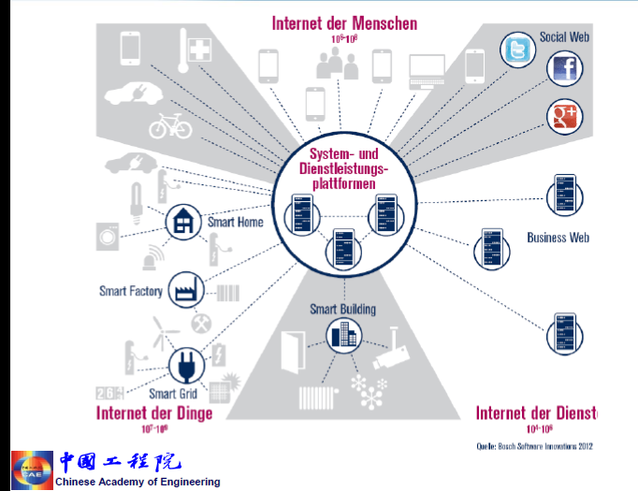
通过信息连接人、物、务
智能终端
智能家居
智能楼宇
智能工厂
智能城市
智能电网
互联网
商务网
社会网
物联网
务联网

Slide 24
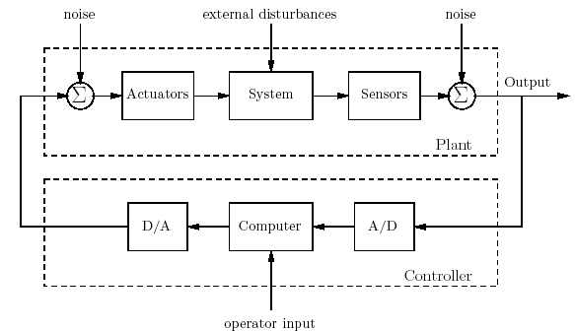
什么是控制?
什么是控制？
控制定义为在工程系统中算法和反馈的使用
to be the use of algorithms and feedback in engineered systems.

Slide 25
提 纲
控制理论的发展
现代控制理论的主要内容
一个最优控制问题的例子
最优控制问题的描述
几点说明

Slide 26
现代控制理论框架
随机控制
自适应控制
最优控制
Kalman滤波
系统辨识
线性系统理论

Slide 27
现代控制理论框架
Stochastic Control
Adaptive Control
Optimal
Control
Kalman
Filter
System
Identification
Linear System Theory

Slide 28
实施控制的三种方式 -minimum time path from A to B
I. Open Loop Control: Dead Reckoning（惯性导航）
crosswind
A
B
A
V
B
V
II. Feedback Control: Continuous Dead Reckoning - line of sight policy
A
B
III. Stochastic Control: l.o.s.policy with statistical correction
A
B
Notes:
dead reckoning 航位推测法

Slide 29
提 纲
控制理论的发展
现代控制理论的主要内容
一个最优控制问题的例子
最优控制问题的描述
几点说明

Slide 30
一个最优控制问题的例子 飞船的月球软着陆问题（解书 p1）
f
mg
求：推力程序 f(t)
条件：着陆时速度为零
目标：燃料消耗最小

Slide 31
一个最优控制问题的例子 飞船的月球软着陆问题（解书 p1）
转化为一个数学问题：
* t_{f} : 着陆时刻，未知量

Slide 32
提 纲
控制理论的发展
现代控制理论的主要内容
一个最优控制问题的例子
最优控制问题的描述
几点说明

Slide 33
动态系统的状态空间模型
u(t)
y(t)
x(t)
非线性时变系统
线性时不变系统

Slide 34
最优控制问题描述
u(t)是一个函数
寻求在某一时间段内的控制率u(t)，使系统从初始状态x₀变到所希望的状态x_{f}，在过渡过程中及稳态满足某种目标函数为最小。
意义
何在？
所得到的控制率就是最优控制率

Slide 35
提 纲
控制理论的发展
现代控制理论的主要内容
一个最优控制问题的例子
最优控制问题的描述
几点说明

Slide 36
控制与最优控制的普遍性
对一个因素定量分析首先需要对它量化，赋予它一个变量符号：X
在时间意义下考察这个因素的变化，即得到X(t)
如果存在另一个因素会对这个因素发生影响，将该因素命名为U(t)
利用U(t)来影响或干预X(t)的演变，就是控制
寻找一个尽量好的控制率U*(t) ，就是最优控制
即使决定不利用U(t)来干预X(t)的变化，这本身也是一种控制策略
请思考上述论述所体现出的控制与最优控制的普遍性

Slide 37
最优控制的发展状况
最优控制理论的确立在60~70年代
应用中的困难：
对模型精度有较高的要求，鲁棒性差
引发了对控制理论进一步的研究
模型参数变化 —— 自适应控制
模型结构变化 —— 鲁棒控制
模型的非线性 —— 非线性控制
……

Slide 38
最优控制课的作用
最优控制是后续控制理论的基础
引入了最优化的概念，从基于经验的控制器设计到基于程式化计算的控制器设计
从频率域回到时间域
最优控制仍然有应用的价值
如果可以建立或获得相对较精确的对象模型
控制理论的基本思想
系统的思想
反馈的思想
优化的思想
在最优控制课程中集中体现出来!

Slide 39
扩展阅读
郑应平. 充满魅力的现代控制理论[J]. 自动化博览, 2003,(05)
何毓琦. 控制理论与系统的过去、现在与将来, 2011-5-11
http://meeting.xjtu.edu.cn/front/detail.do?method=jzyg&article_id=1207
Bryson, A.E., Jr., "Optimal control-1950 to 1985," IEEE Control Systems, vol.16, no.3, pp.26,33, Jun 1996

